Slide 1
Тема урока: «Учимся писать сочинение».
Презентацию выполнила
Учитель ГБОУ ЦО № 1495
Г. Москвы
Лисицкая Татьяна Сергеевна

Slide 2
Сочинение – это текст из нескольких предложений, связанных по смыслу.

Slide 3
Виды сочинений:
- повествование;
- описание;
- рассуждение.

Slide 4
Отзыв – мнение о ком или о чём-нибудь.
Предложение – совет, что предлагается; высказать мысль о чём-нибудь как о возможном.

Slide 5
Большое спасибо работникам столовой! Благодарим за ваши приветливые взгляды, вкусную и сытную еду. Желаем вам успехов в работе!

Slide 6
Благодарность:
1. Вступление ….(кого благодарим, обращение).
2. Основная часть… (за что…, мнение).
3. Заключение ….(пожелание, совет).

Slide 7
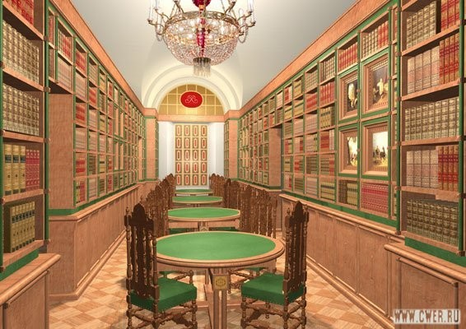

Slide 8
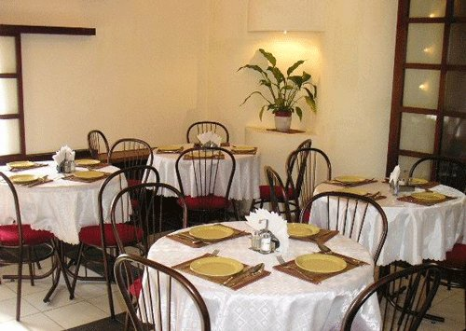
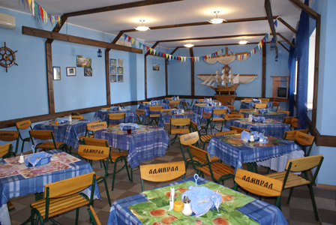

Slide 9
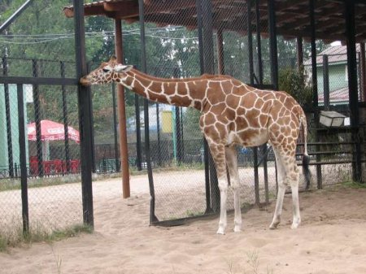
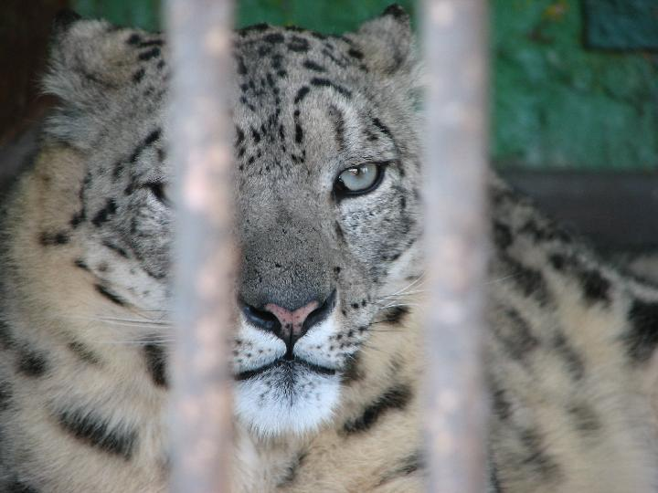

Slide 10
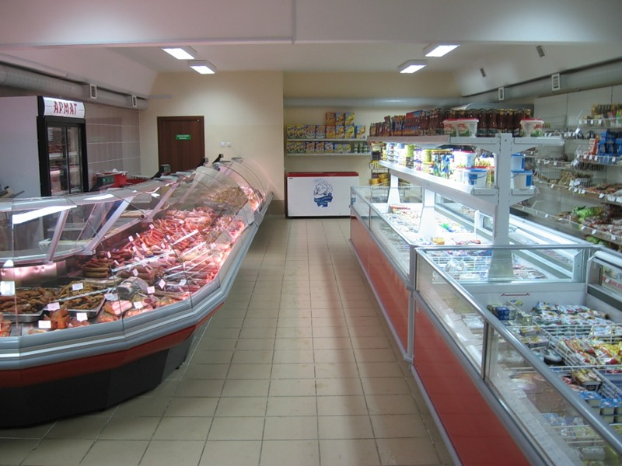
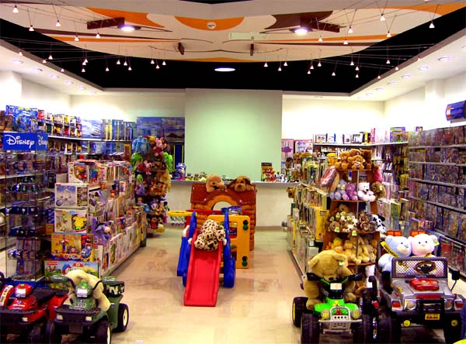

Slide 11
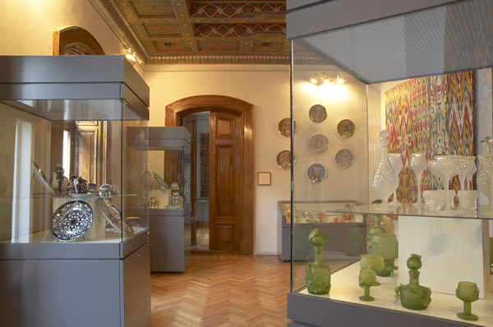
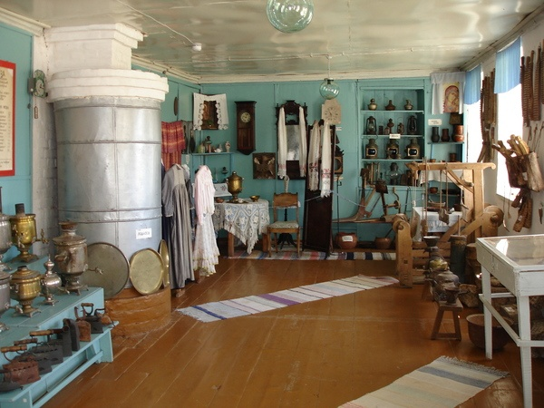

Slide 12
1.
2.
За аккуратность, заботу и уют
3.
Желаем вам..
Так держать!
Большое спасибо Вам
Благодарим вас
Выражаем глубокую признательность
…..искреннюю благодарность
За тёплый приём, за внимание
За Вашу работу, участие и доброту
За поддержку и оказанную помощь
Мы надеемся
Дальнейших успехов
Больше посетителей

Slide 13
Критерии оценки благодарностей:
Соблюдение структуры.
Содержание должно быть понятно окружающим.

Slide 14
В презентации использованы интернет – ресурсы:
http://dcifirtgi5yhgih.beon.ru/
http://schullenarutos.beon.ru/
http://vse-foto.ru/foto_kafe_1.html
http://greatcats.ru/gallery/tiger/foto-tiger/foto-white-tiger/960-portret.html
http://twilightzoneso.rolka.su/viewtopic.php?id=201
http://fotki.yandex.ru/users/moscal-1/view/516045/
http://clanofcullens.beon.ru/

